Slide 1


Atividade Prática de SQL e Modelagem de Dados – EmpresaDB
Alickson Ramos
Notes:
Os conteúdos gerados por IA poderão estar incorretos. ---

Slide 2
Desenvolvimento da Atividade SQL e Banco de Dados EmpresaDB
Notes:
Modelo Entidade-Relacionamento (ER) do Banco EmpresaDB, Estrutura e Explicação do Banco de Dados EmpresaDB, Consultas SQL Realizadas e Resultados Obtidos, Análise Simples dos Dados da Empresa, Conclusão Geral da Atividade

Slide 3

Modelo Entidade-Relacionamento (ER) do Banco EmpresaDB
Entidades Principais
O modelo inclui as entidades Funcionarios e Departamentos, representando os colaboradores e setores da empresa.
Atributos das Entidades
Funcionarios possui id, nome, cargo, salário, data_admissao e departamento_id; Departamentos contém id e nome.
Relacionamento 1:N
Um departamento pode ter vários funcionários, mas cada funcionário pertence a um único departamento.
Chaves Primárias e Estrangeiras
Chaves primárias garantem unicidade; chave estrangeira departamento_id conecta Funcionarios a Departamentos.
Notes:
O modelo Entidade-Relacionamento (ER) do banco de dados EmpresaDB foi desenvolvido com o objetivo de representar de forma clara e organizada a estrutura lógica das informações de uma empresa. Esse modelo é fundamental para compreender como os dados se relacionam antes da implementação física no banco de dados. Foram definidas duas entidades principais: Funcionarios e Departamentos, que representam, respectivamente, os colaboradores da empresa e as áreas organizacionais às quais eles pertencem. A entidade Funcionarios possui atributos essenciais para o controle de informações trabalhistas, como id, nome, cargo, salario, data_admissao e departamento_id. Já a entidade Departamentos contém os atributos id e nome, suficientes para identificar e diferenciar cada setor da empresa. O relacionamento entre as entidades é do tipo um-para-muitos (1:N), indicando que um departamento pode ter vários funcionários, mas cada funcionário está associado a apenas um departamento. Esse relacionamento é implementado por meio da chave estrangeira departamento_id na tabela Funcionarios, que referencia a chave primária id da tabela Departamentos. As chaves primárias garantem a unicidade de cada registro, enquanto a chave estrangeira assegura a integridade referencial entre as tabelas. A representação visual em PowerPoint permite identificar facilmente as entidades, seus atributos, as chaves primárias (PK) e estrangeiras (FK), além da cardinalidade do relacionamento. Esse modelo ER serve como base para a criação correta das tabelas no banco de dados, reduzindo erros de estrutura, evitando redundâncias e facilitando futuras manutenções ou expansões do sistema. Assim, o modelo ER é uma etapa essencial no processo de modelagem de dados e no aprendizado dos conceitos fundamentais de bancos de dados relacionais.

Slide 4
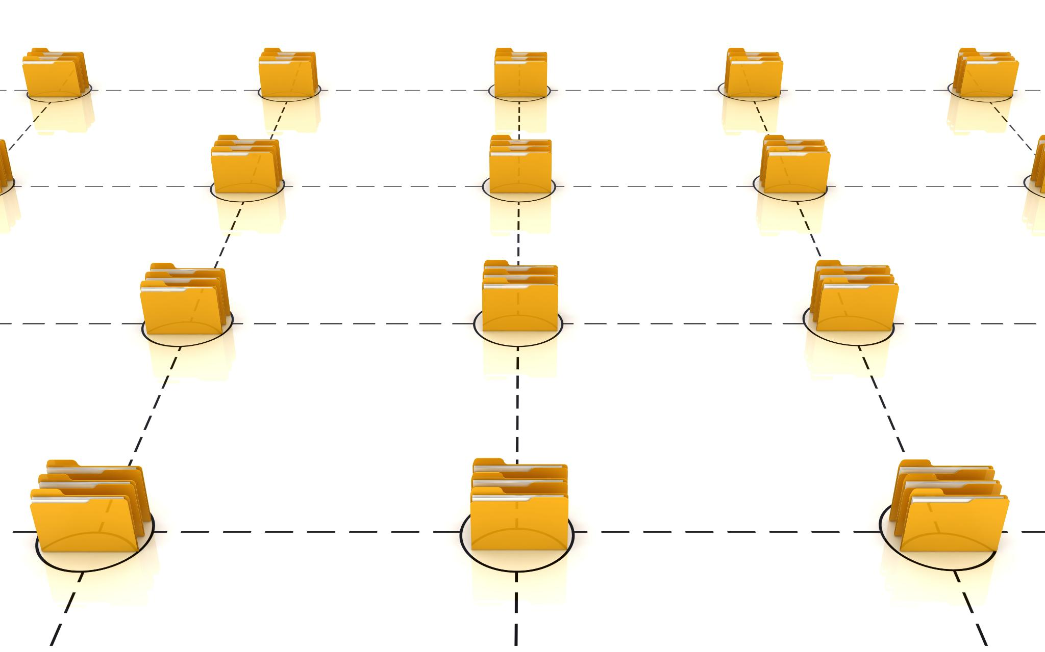
Estrutura e Explicação do Banco de Dados EmpresaDB
Criação e Estrutura de Tabelas
O EmpresaDB possui tabelas Departamentos e Funcionários para organizar dados empresariais de forma estruturada.
Relacionamento com Chaves
A chave estrangeira departamento_id vincula funcionários ao seu departamento garantindo integridade referencial.
Tipos de Dados e Restrições
Tipos VARCHAR, DECIMAL e DATE são usados com restrições NOT NULL para garantir dados precisos e completos.
Aplicações e Benefícios
Essa estrutura permite consultas eficientes, análises por departamento e prática eficaz de comandos SQL.
Notes:
O banco de dados EmpresaDB foi criado com a finalidade de armazenar e organizar informações relacionadas aos departamentos e funcionários de uma empresa de forma estruturada e eficiente. Inicialmente, foi realizada a criação do banco de dados propriamente dito, seguido pela definição das tabelas que o compõem. A tabela Departamentos é responsável por registrar os setores da empresa, contendo um identificador único (id) com auto incremento e o nome do departamento. Essa tabela serve como referência para a organização interna e possibilita categorizar os funcionários conforme sua área de atuação. A tabela Funcionarios armazena informações detalhadas sobre cada colaborador, incluindo id, nome, cargo, salario, data_admissao e departamento_id. O campo departamento_id atua como chave estrangeira, estabelecendo o vínculo entre o funcionário e o departamento ao qual ele pertence. Essa relação é fundamental para garantir a consistência dos dados e permitir consultas mais completas utilizando JOIN. A escolha dos tipos de dados, como VARCHAR para textos, DECIMAL para valores salariais e DATE para datas, foi feita de acordo com boas práticas de modelagem, garantindo precisão e desempenho adequado. Além disso, foram aplicadas restrições como NOT NULL, assegurando que campos essenciais não fiquem vazios. Essa estrutura facilita operações comuns do dia a dia, como consultas, atualizações e remoções, além de permitir análises simples sobre a distribuição de funcionários por departamento. O banco EmpresaDB exemplifica um modelo básico, porém realista, amplamente utilizado em sistemas corporativos, sendo ideal para fins educacionais e para a prática de comandos SQL fundamentais.

Slide 5
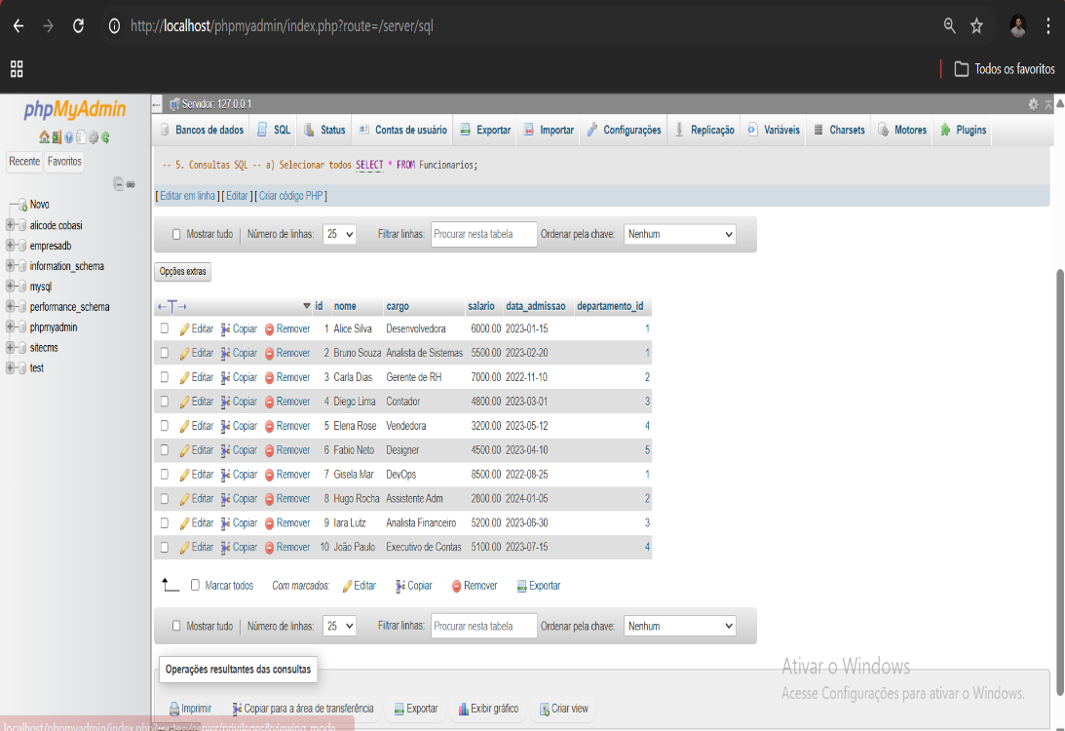
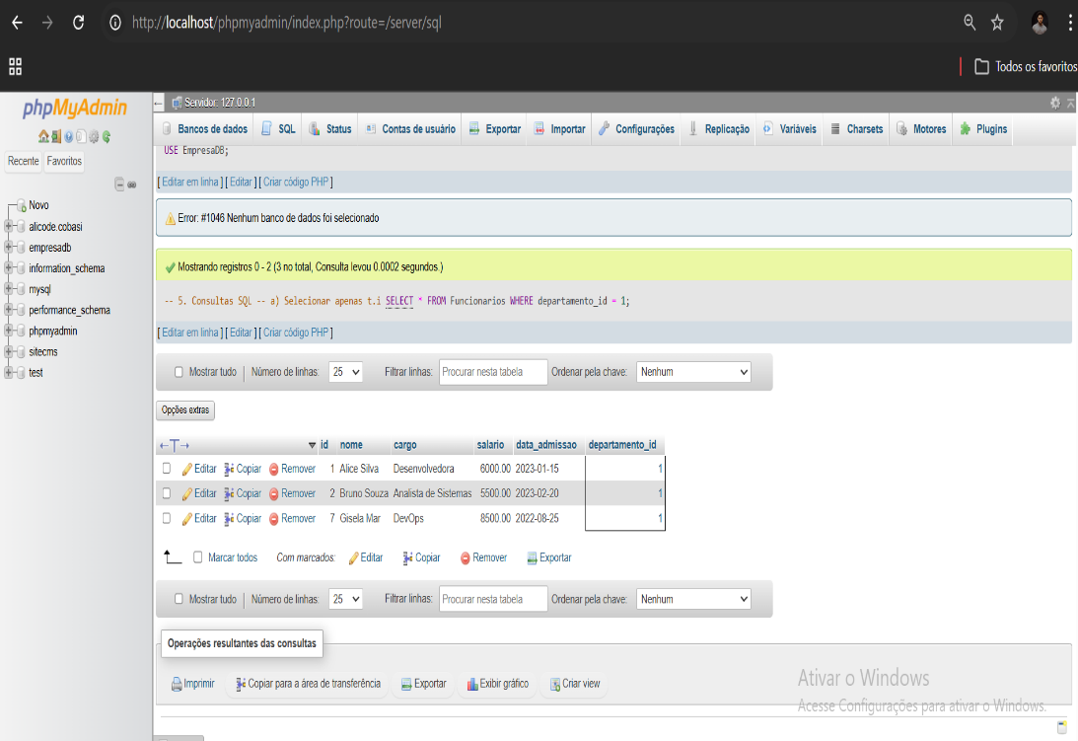
Consultas SQL Realizadas e Resultados Obtidos
a) Selecione todos os funcionários cadastrados na tabela.
b) Selecione apenas os funcionários do departamento "TI".
Notes:
As consultas SQL realizadas no banco de dados EmpresaDB tiveram como objetivo extrair informações relevantes a partir dos dados armazenados, demonstrando o uso prático dos comandos SELECT e JOIN. A primeira consulta seleciona todos os registros da tabela Funcionarios, permitindo uma visão geral de todos os colaboradores cadastrados no sistema. Em seguida, foi realizada uma consulta específica para listar apenas os funcionários pertencentes ao departamento de TI, utilizando uma condição de filtro baseada no nome do departamento. Essa consulta demonstra a importância da correta relação entre tabelas e do uso de JOIN para combinar informações de Funcionarios e Departamentos. Outra consulta importante foi a seleção de funcionários com salário superior a R$ 5.000,00, exemplificando o uso de operadores de comparação para análise salarial. Além disso, foi utilizada uma consulta com JOIN para exibir, simultaneamente, o nome do funcionário e o nome do seu respectivo departamento, tornando a informação mais completa e compreensível. Essas consultas são amplamente utilizadas em sistemas reais para geração de relatórios e apoio à tomada de decisão. No PowerPoint, os resultados dessas consultas podem ser apresentados por meio de prints das execuções no ambiente de banco de dados, facilitando a visualização dos dados retornados. A explicação dos resultados ajuda a compreender como os dados estão organizados e como diferentes filtros e junções impactam a informação exibida. Dessa forma, as consultas SQL demonstram a eficiência do modelo criado e reforçam o aprendizado prático dos principais comandos de consulta em bancos de dados relacionais.

Slide 6
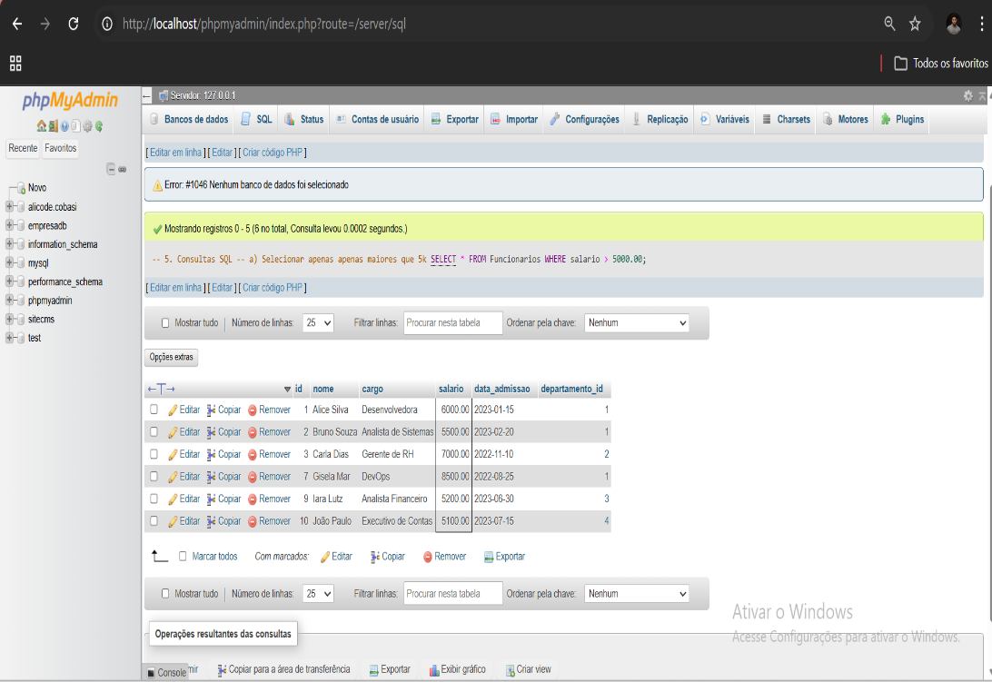
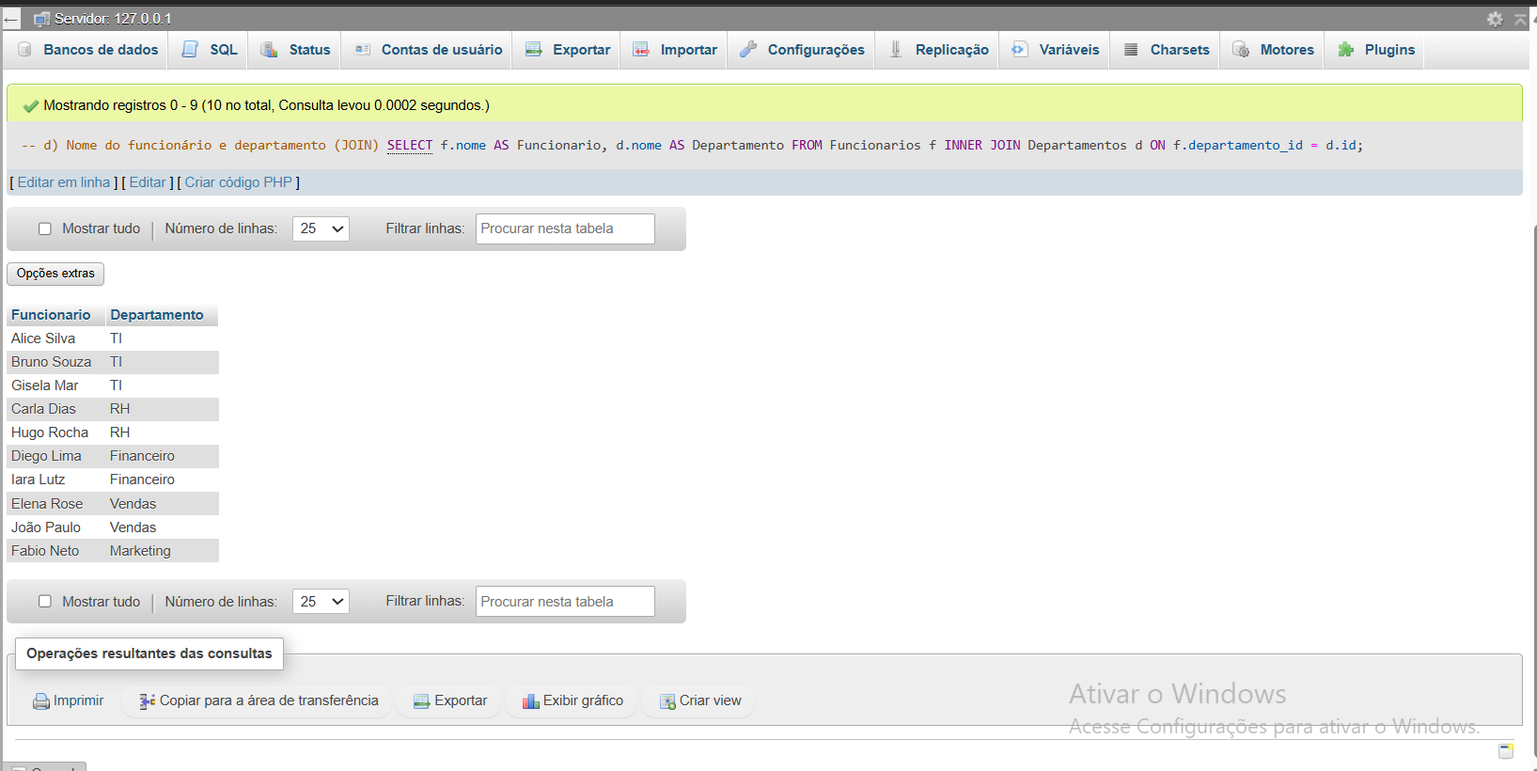
Consultas SQL Realizadas e Resultados Obtidos
c) Selecione os funcionários com salário superior a R$5000,00.
d) Selecione o nome do funcionário e o nome do seu respectivo departamento utilizando JOIN.
Notes:
As consultas SQL realizadas no banco de dados EmpresaDB tiveram como objetivo extrair informações relevantes a partir dos dados armazenados, demonstrando o uso prático dos comandos SELECT e JOIN. A primeira consulta seleciona todos os registros da tabela Funcionarios, permitindo uma visão geral de todos os colaboradores cadastrados no sistema. Em seguida, foi realizada uma consulta específica para listar apenas os funcionários pertencentes ao departamento de TI, utilizando uma condição de filtro baseada no nome do departamento. Essa consulta demonstra a importância da correta relação entre tabelas e do uso de JOIN para combinar informações de Funcionarios e Departamentos. Outra consulta importante foi a seleção de funcionários com salário superior a R$ 5.000,00, exemplificando o uso de operadores de comparação para análise salarial. Além disso, foi utilizada uma consulta com JOIN para exibir, simultaneamente, o nome do funcionário e o nome do seu respectivo departamento, tornando a informação mais completa e compreensível. Essas consultas são amplamente utilizadas em sistemas reais para geração de relatórios e apoio à tomada de decisão. No PowerPoint, os resultados dessas consultas podem ser apresentados por meio de prints das execuções no ambiente de banco de dados, facilitando a visualização dos dados retornados. A explicação dos resultados ajuda a compreender como os dados estão organizados e como diferentes filtros e junções impactam a informação exibida. Dessa forma, as consultas SQL demonstram a eficiência do modelo criado e reforçam o aprendizado prático dos principais comandos de consulta em bancos de dados relacionais.

Slide 7
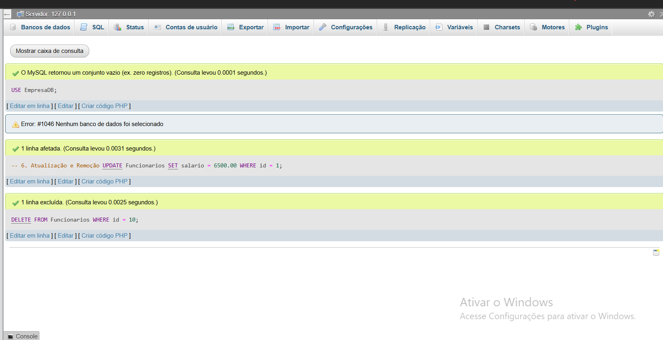
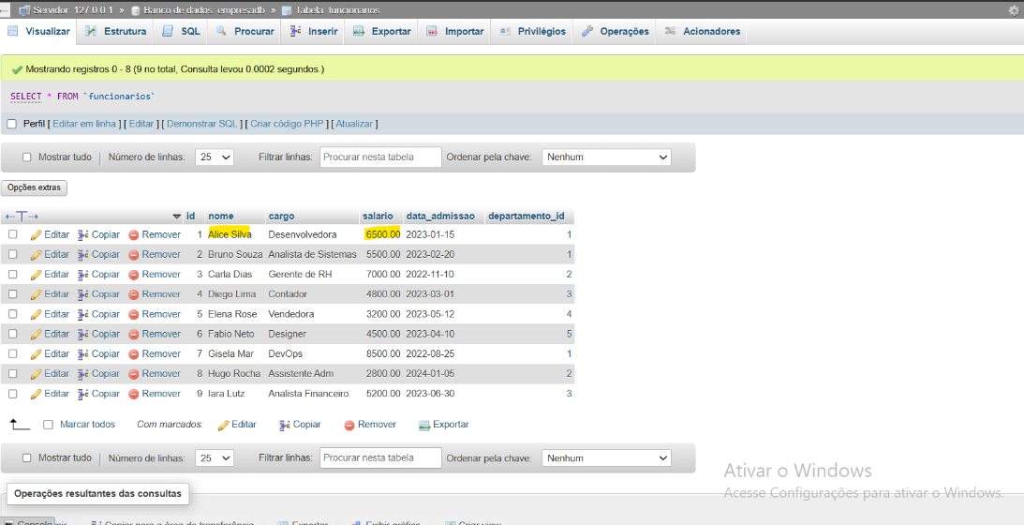
Consultas SQL Realizadas e Resultados Obtidos
Atualização e Remoção de Dados:
a) Atualize o salário de um funcionário específico, alterando-o para um novo valor. ID: 1 atualizado
b) Delete um funcionário da tabela com base no seu ID. ID: 10 excluído.
Notes:
As consultas SQL realizadas no banco de dados EmpresaDB tiveram como objetivo extrair informações relevantes a partir dos dados armazenados, demonstrando o uso prático dos comandos SELECT e JOIN. A primeira consulta seleciona todos os registros da tabela Funcionarios, permitindo uma visão geral de todos os colaboradores cadastrados no sistema. Em seguida, foi realizada uma consulta específica para listar apenas os funcionários pertencentes ao departamento de TI, utilizando uma condição de filtro baseada no nome do departamento. Essa consulta demonstra a importância da correta relação entre tabelas e do uso de JOIN para combinar informações de Funcionarios e Departamentos. Outra consulta importante foi a seleção de funcionários com salário superior a R$ 5.000,00, exemplificando o uso de operadores de comparação para análise salarial. Além disso, foi utilizada uma consulta com JOIN para exibir, simultaneamente, o nome do funcionário e o nome do seu respectivo departamento, tornando a informação mais completa e compreensível. Essas consultas são amplamente utilizadas em sistemas reais para geração de relatórios e apoio à tomada de decisão. No PowerPoint, os resultados dessas consultas podem ser apresentados por meio de prints das execuções no ambiente de banco de dados, facilitando a visualização dos dados retornados. A explicação dos resultados ajuda a compreender como os dados estão organizados e como diferentes filtros e junções impactam a informação exibida. Dessa forma, as consultas SQL demonstram a eficiência do modelo criado e reforçam o aprendizado prático dos principais comandos de consulta em bancos de dados relacionais.

Slide 8

Análise Simples dos Dados da Empresa
Distribuição de Funcionários por Departamento
Analisar a quantidade de funcionários em cada departamento ajuda a entender a alocação de recursos humanos na empresa.
Análise de Faixa Salarial
Verificar quantos funcionários recebem salários acima de R$ 5.000,00 indica cargos de senioridade e responsabilidade.
Análise das Datas de Admissão
Avaliar datas de admissão ajuda a calcular o tempo médio de permanência dos funcionários na empresa.
Notes:
A análise simples dos dados armazenados no banco EmpresaDB permite extrair informações úteis sobre a estrutura organizacional da empresa. A partir das consultas realizadas, é possível identificar, por exemplo, a quantidade de funcionários por departamento, o que auxilia na avaliação da distribuição de recursos humanos. Um cenário comum observado é que o departamento de TI possui um número maior de funcionários em comparação a outros setores, como o RH, refletindo a importância da área de tecnologia nas empresas atuais. Também é possível analisar a faixa salarial dos colaboradores, identificando quantos funcionários recebem acima de determinado valor, como R$ 5.000,00, o que pode indicar cargos de maior responsabilidade ou senioridade. Outro ponto relevante é a análise das datas de admissão, que pode ajudar a entender o tempo médio de permanência dos funcionários na empresa. Essas análises, mesmo sendo simples, fornecem insights importantes para gestores e podem embasar decisões estratégicas, como contratações, realocações ou ajustes salariais. No slide correspondente, foi deixado um espaço reservado para a inclusão de imagens ou prints das consultas que fundamentam essa análise, tornando a apresentação mais visual e compreensível. A capacidade de transformar dados brutos em informações interpretáveis é uma habilidade essencial na área de bancos de dados, e essa etapa da atividade reforça a importância da análise de dados no contexto corporativo.

Slide 9

Conclusão
A modelagem Entidade-Relacionamento e criação do banco EmpresaDB mostram a importância de uma estrutura organizada para dados eficientes.
Consultas, inserções, atualizações e remoções demonstram manipulação prática e manutenção da integridade dos dados em SQL. Todos
Os dados armazenados foram analisados para transformar informações em conhecimento útil para decisões empresariais.
Notes:
A realização desta atividade prática proporcionou uma visão completa e integrada sobre os principais conceitos de bancos de dados relacionais e linguagem SQL. Desde a modelagem conceitual com o modelo Entidade-Relacionamento até a criação física do banco de dados EmpresaDB, foi possível compreender a importância de uma estrutura bem planejada para garantir a integridade e a eficiência dos dados. A criação das tabelas Funcionarios e Departamentos, bem como o estabelecimento de chaves primárias e estrangeiras, reforçou conceitos fundamentais de relacionamento entre entidades. A inserção de dados permitiu simular um cenário real de uma empresa, tornando as consultas mais significativas. As consultas SQL realizadas demonstraram como extrair informações relevantes, aplicar filtros, utilizar operadores de comparação e realizar junções entre tabelas. Além disso, a etapa de atualização e remoção de dados mostrou como manter o banco de dados atualizado e consistente ao longo do tempo. A análise simples dos dados evidenciou como informações armazenadas podem ser transformadas em conhecimento útil para apoio à tomada de decisões. Por fim, a apresentação em PowerPoint consolidou todo o aprendizado, organizando os resultados de forma clara e didática. Dessa forma, a atividade cumpriu seu objetivo de reforçar a prática de SQL, modelagem de dados e análise básica, sendo uma base sólida para estudos mais avançados na área de bancos de dados.

